Slide 1
13-4
These materials are by the Kongki Ka Project and are made available to you under the terms of the Creative Commons Attribution ShareAlike license 4.0.
You have permission to share and redistribute these materials in any format and to make reasonable revisions and adaptations of this translation, provided that:
You include the above licence and source information.
If you redistribute these materials or create derivatives, you must distribute your contributions under the same license as the original.
The Holy Bible, Berean Standard Bible, BSB is produced in cooperation with Bible Hub, Discovery Bible, OpenBible.com, and the Berean Bible Translation Committee. This text of God's Word has been dedicated to the public domain.
Tibetan text is from the The Holy Bible in Modern Literary Tibetan, New Tibetan Bible translation.
This translation is made available under the terms of the Creative Commons Attribution-NonCommercial-NoDerivatives 4.0 International license.
Notes:
Chectrd Kham

Slide 2
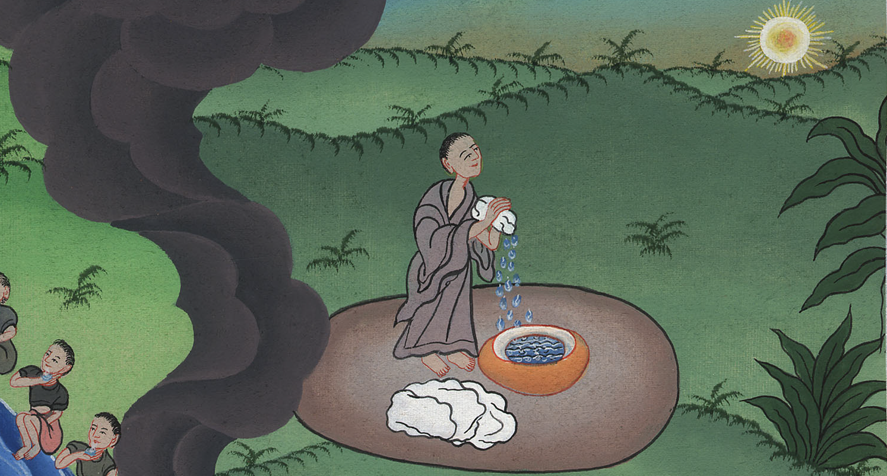
ཁྲིམས་དཔོན 6
བལ་པོའི་སྟེང་བབས་པ།

Slide 3
4. Fleece – Judges 6:33-40 (Right Bottom)
ཁྲིམས་དཔོན 6
བལ་པོའི་སྟེང་བབས་པ།

Slide 4
ཁྲིམས་དཔོན 6
བལ་པོའི་སྟེང་བབས་པ།
This work is licensed under a Creative Commons Attribution-ShareAlike 4.0 International License

Slide 5
33Then all the Midianites, Amalekites, and other people of the east gathered together, crossed over the Jordan, and camped in the Valley of Jezreel.
33དེའི་དུས་སུ་མིད་ཡཱན་པ་དང་ཨ་མཱད་ལེག་པ། ཤར་ཕྱོགས་པ་བཅས་ཀུན་པོ་འདུས་ནས་གཙང་པོ་བརྒལ་ཞིང་། ཡེ་སི་རེ་ཨེལ་གྱི་ཐང་དུ་སྒར་བཏབ།

Slide 6
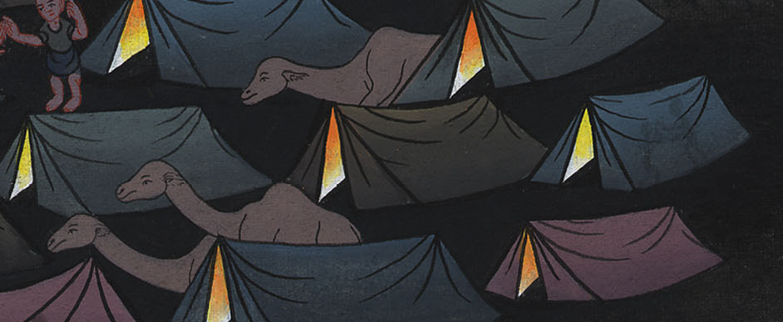
ཁྲིམས་དཔོན 6:33

Slide 7
34So the Spirit of the Lord came upon Gideon, who blew the ram’s horn and rallied the Abiezrites behind him. (He sent messengers to the other surrounding tribes and they also joined him.)
34དཀོན་མཆོག་ཡ་ཝཱེའི་ཐུགས་ཉིད་གིད་ཡོན་གྱི་སྟེང་དུ་བབས་པ་དང་ཁོས་རྭ་དུང་བུས་ཤིང་། ཨ་བི་ཨེ་ཟཱེར་པ་རྣམས་ཁོའི་རྗེས་སུ་འབྲངས།

Slide 8
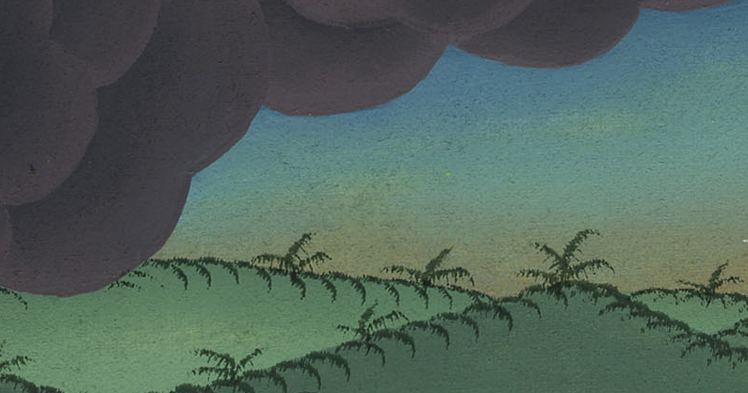
ཁྲིམས་དཔོན 6:34

Slide 9
36Then Gideon said to God, “If You are going to save Israel by my hand, as You have said,
36གིད་ཡོན་གྱིས་དཀོན་མཆོག་ལ། གལ་ཏེ་ཁྱེད་ཀྱིས་ཅི་གསུངས་པ་བཞིན་དུ་ང་རང་བརྒྱུད་ནས་ཡེས་ར་ཨེལ་པ་རྣམས་སྐྱོབ་པ་ཡིན་ན།

Slide 10
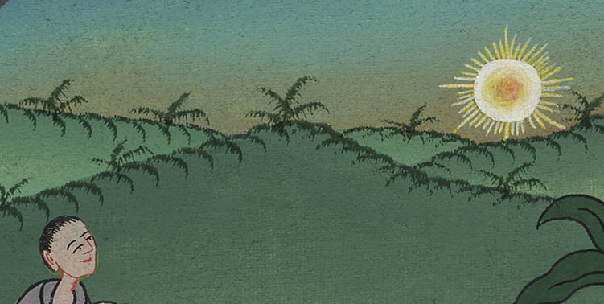
ཁྲིམས་དཔོན 6:36

Slide 11
37then behold, I will place a fleece of wool on the threshing floor. If there is dew only on the fleece and all the ground is dry, then I will know that You are going to save Israel by my hand, as You have said.”
37གཟིགས་དང་། བདག་གིས་བལ་རྡོག་ཅིག་གཡུལ་ཁ་རུ་འཇོག་པར་བྱ་སྟེ། གལ་ཏེ་བལ་རྡོག་ཁོ་ནའི་སྟེང་དུ་ཟིལ་བ་ཡོད་པ་དང་ཉེ་འཁོར་ཐམས་ཅད་སྐམ་པོར་ལུས་ན། ཁྱེད་ཀྱིས་ཅི་གསུངས་པ་བཞིན་དུ་ང་རང་བརྒྱུད་ནས་ཡེས་ར་ཨེལ་པ་རྣམས་སྐྱོབ་རྒྱུ་ཡིན་པ་བདག་གིས་ཤེས་པར་འགྱུར་ཞེས་ཞུས་སོ། །

Slide 12
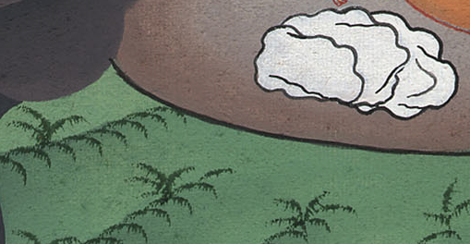
ཁྲིམས་དཔོན 6:37

Slide 13
38And that is what happened. When Gideon arose the next morning, he squeezed the fleece and wrung out the dew—a bowlful of water.
38དེའི་ཕྱི་ཉིན་ཞོགས་པར་གིད་ཡོན་ཡར་ལངས་པ་ལ་དེ་བཞིན་དུ་བྱུང་བ་མཐོང་ཞིང་། བལ་རྡོག་བཙིར་བ་ལ་ཆུ་ཕོར་བ་གང་ཐོན་ནོ། །

Slide 14
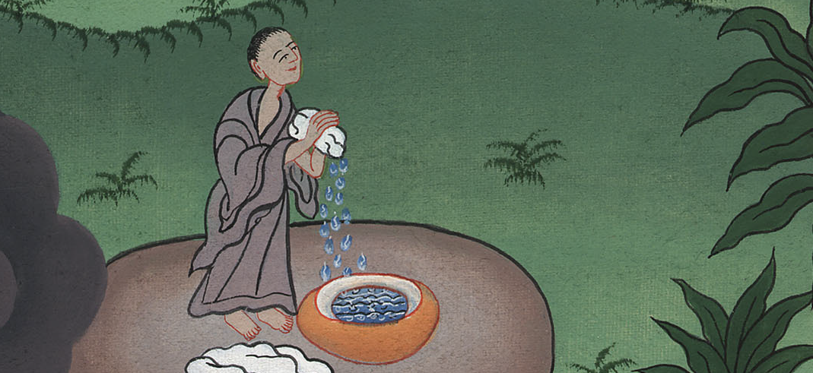
ཁྲིམས་དཔོན 6:38

Slide 15
39Then Gideon said to God, “Do not be angry with me; let me speak one more time. Please allow me one more test with the fleece. This time let it be dry, and the ground covered with dew.”
39དེ་ནས་གིད་ཡོན་གྱིས་ཡང་དཀོན་མཆོག་ལ་འདི་ལྟར། བདག་གིས་ཡང་བསྐྱར་བལ་རྡོག་ལས་ཚོད་ལྟ་བྱེད་པར་བྱ་ཞེས་ཡང་ཐེངས་ཤིག་ཞུས་པར་ཁྱེད་རང་དགོངས་པ་མི་ཚོམ་པར་མཁྱེན། བལ་རྡོག་ནི་སྐམ་པོར་ལུས་ནས་ཉེ་འཁོར་ཐམས་ཅད་ལ་ཟིལ་བ་འབབ་པར་ཤོག་ཅེས་ཞུས་ཤིང་།

Slide 16
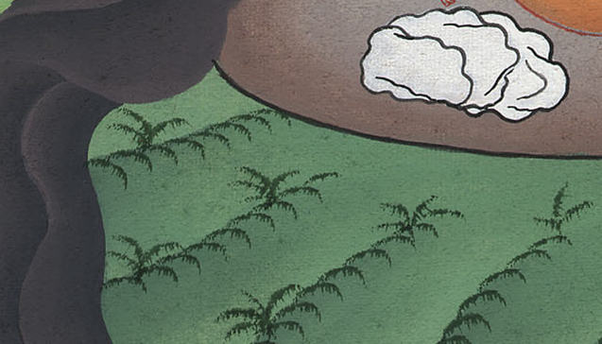
ཁྲིམས་དཔོན 6:39

Slide 17
40And that night God did so. Only the fleece was dry, and dew covered the ground.
40མཚན་མོ་དེར་དཀོན་མཆོག་གིས་ཡང་དེ་བཞིན་མཛད་ཅིང་། བལ་རྡོག་ཁོ་ན་སྐམ་པོར་ལུས་ནས་ཉེ་འཁོར་ཐམས་ཅད་ལ་ཟིལ་བ་བབས་སོ། །

Slide 18
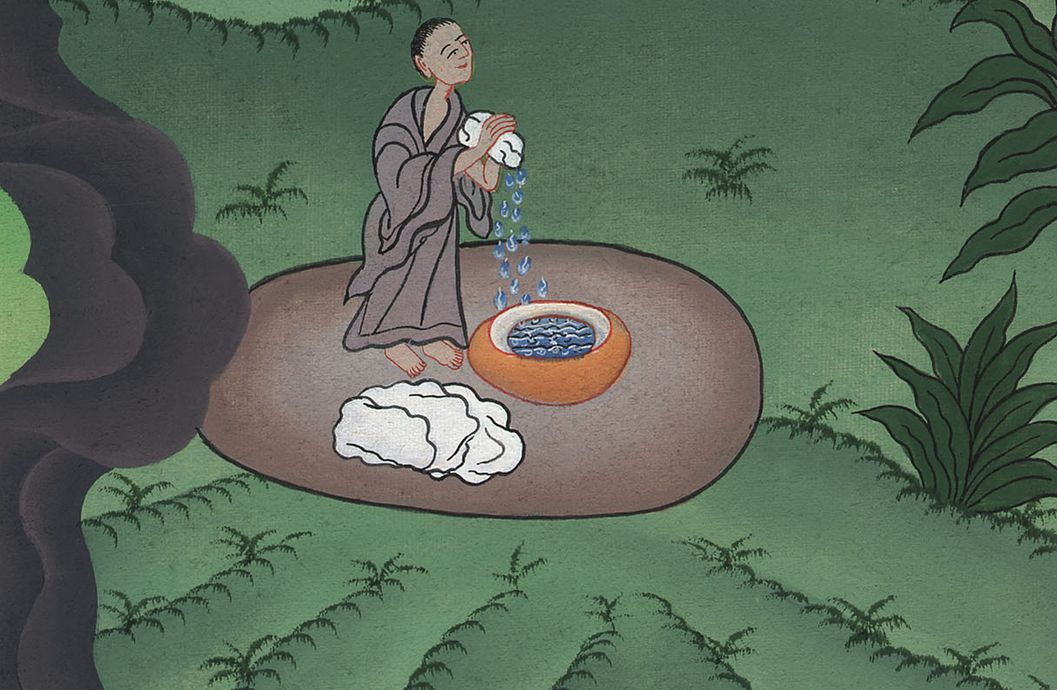
ཁྲིམས་དཔོན 6:40

